Slide 1
软件工程综合实验 --项目总结
C组-Nginx测试与开发

Slide 2
实验完成情况
完成实验1-实验8所有内容
完成扩展功能设计与实现
历时16周，平均每人300h
github commit 230+次/39测试用例

Slide 3
实验1-2需求分析
Nginx：一款功能强大且高性能的Web和反向代理服务器
功能需求:HTTP服务，反向代理等
非功能需求:跨平台，高并发
拓展功能:图形化配置工具
配置
推荐
监控

Slide 4
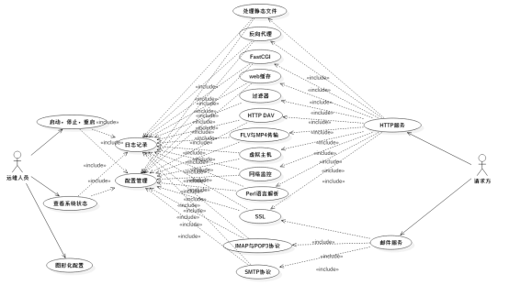
用例图

Slide 5
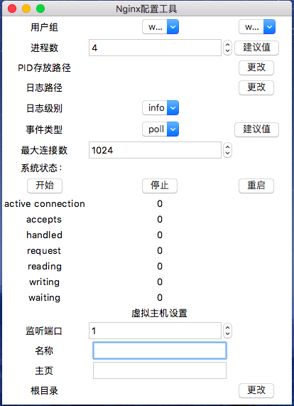
实验3：实现
使用技术：python
模块设计：
UI
配置模块
控制监视模块

Slide 6
实验4-5：测试
安装测试
跨平台安装（3）
功能测试
静态文件测试（4）
动态网页测试（3）
配置测试（9）
可视化模块测试（14）
非功能测试
可靠性测试（2）
性能测试（4）

Slide 7
实验6：软件进度计划与控制
特点
随着实验的进行，计划不断细化
按周为单位，每周评审
按周为单位，每周分配任务
具体实施方法
分实验划分大任务
每周评审前开组会
确认上周分配任务完成情况，填写进度跟踪信息
分析下周所需任务，对任务细化和分工
对于较难完成的工作或者突发情况，进行细微调整
评审后根据意见微调计划
Notes:
通过每周组会，可以很好地让团队里每个人都清楚其他人的工作。对于任务过程中的突发情况，及时调整计划或者增派人员，能较好地确保任务的完成。
在项目进展过程中，主要影响项目进程的有以下几个方面：
人员：在软件工程项目过程中，无法保证每个参与者都能全身心投入到项目中，现实有各种突发情况会影响每个人员每周的进度。
项目难度估计：由于软件工程过程带有一定实验性质，并不能完全保证计划的每个功能都能按期完成，甚至有些功能完成难度较大。如若难度估计错误，将会影响整个团队的进度。
甲方变更需求：在本实验中，甲方为任课老师。在进行过程中，老师可能会根据同学的反馈情况进行一些细微的课程设置和要求的调整。

Slide 8
实验6：软件进度计划与控制（续）
存在的问题
MPP灵活性较为死板（耗时=每日工时*(结束-开始)）。
本实验中：
模式：每周分配任务→每周结算任务模式
实际上并不关心你到底是在这周里的什么时候完成，只需要关心你完成任务了么，大概用了多久。
跨整个课程的任务会出现计时问题。（最少分配每个人1%的资源）
建议：
开课初给定各周要完成的任务、提交的文档、具体的deadline。好进行相应计划。

Slide 9
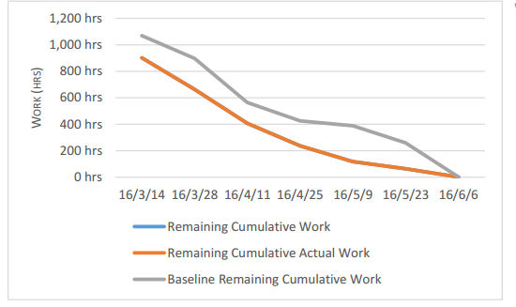
实验6：软件进度计划与控制（续）

Slide 10
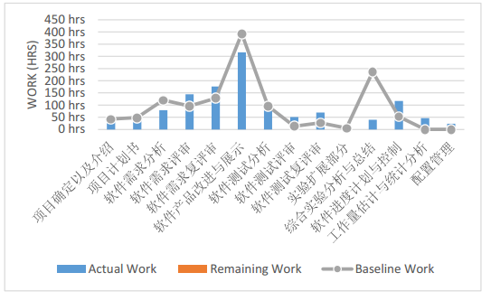
实验6：软件进度计划与控制（续）

Slide 11
实验7：工作量估计与统计分析

Slide 12
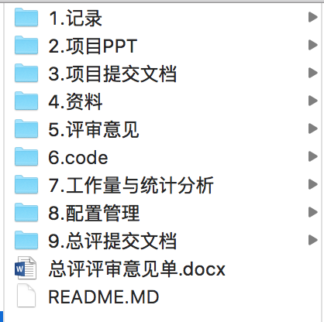
实验8: 配置管理
由于GitHub平台是一个代码托管平台，它提供了代码追踪机制，但是对于文档之类的非代码类文件，GitHub并不能明确快捷地让用户来进行追踪。所以，对于文档的分类组织一定要有一个清晰合理的组织结构。

Slide 13
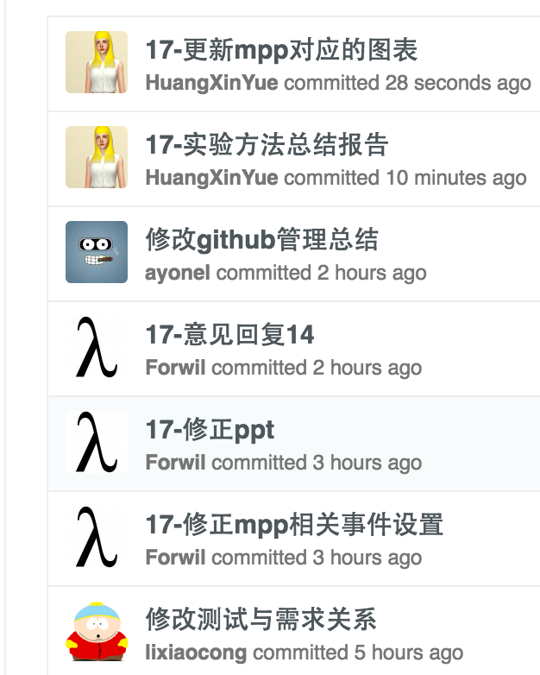
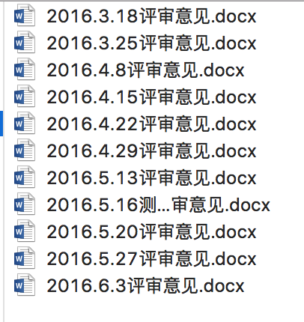
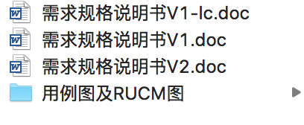
实验8: 配置管理（续）
文档提交较为规范:时间、内容、人员
文档组织命名也较为规范：
充分利用github分布式开发的特性，协同工作，提高效率

Slide 14
总评提交问题清单
RUCM和用例问题（A组，E组，H组）
需求对应关系问题（A组）

Slide 15
总结

